Slide 1



Архитектуры для низкопроизводительных устройств
Основные архитектуры сверточных нейронных сетей.
Курс: Компьютерное зрение. Тема 2.7.
Ронкин Михаил Владимирович
к.т.н. доцент ИРИТ-РТФ, УРФУ
Проект реализуется победителем Конкурса на предоставление грантов преподавателям магистратуры 2020/2021 благотворительной программы «Стипендиальная программа Владимира Потанина» Благотворительного фонда Владимира Потанина

Slide 2
Мобильные Сети. MobileNet V1 2017
Базовая идея подхода MobileNet это снижение параметров bottleneck блока при помощи DepthWise separable convolution.
Каждый блок включает
DepthWise свертку,
нормализацию batchnorm,
Функцию активации ReLU6
Точечную свертку с батчнормом и ReLU6
Считается, что ReLU6 не позволяет взорваться градиенту.
Обратите внимание в Xception было наоборот

Slide 3
Мобильные Сети. MobileNet V1 2017
Базовая идея подхода MobileNet это снижение параметров сверточной сети при помощи DepthWise separable convolution.
Каждый блок включает
DepthWise свертку,
нормализацию batchnorm,
Функцию активации ReLU6
Точечную свертку с батчнормом и ReLU6
Считается, что ReLU6 не позволяет взорваться градиенту.
За счет насыщения.

Slide 4
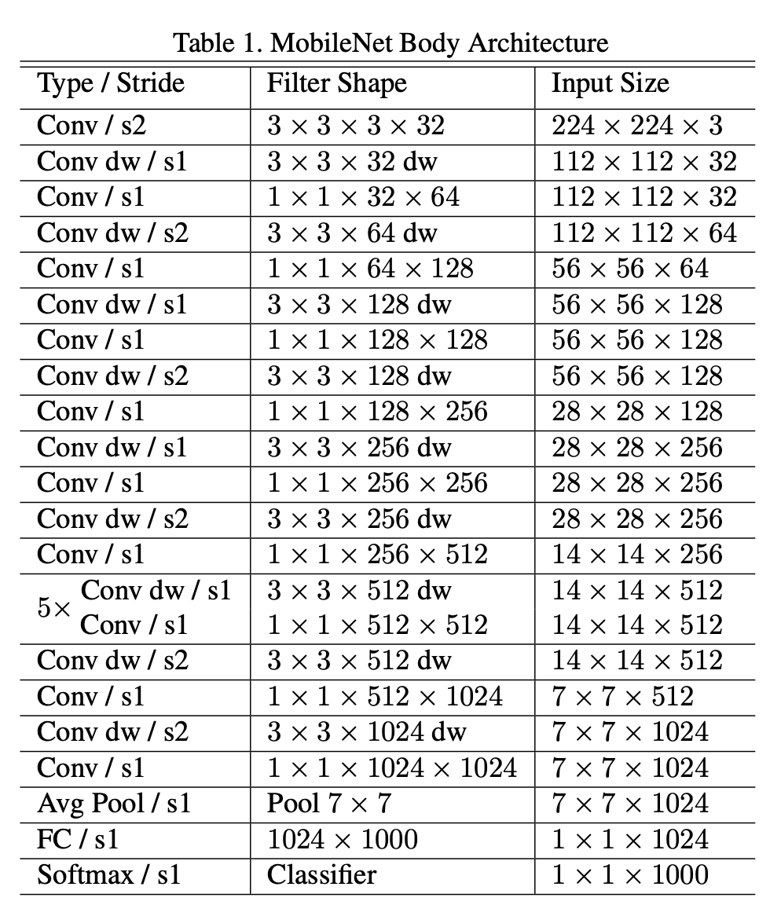
Мобильные Сети. MobileNet V1 2017
При разработке архитектуры подбирались два гипер параметра
Ширина (коэффициент расширения числа карт признаков в свертке).
Разрешение (входное разрешение изображения).
MobileNet v1 состоит из 13 блоков.
В сети не используется локальный пулинг.
Вместо пулинга некоторые из depthwise слоев имеют шаг (stride) 2.
В таких блоках нет остаточных связей.
В конце сети MobileNet V1 используется global average pooling и слои fully-connected для изменения числа карт признаков до необходимого.
Howard, Andrew G., et al. "Mobilenets: Efficient convolutional neural networks for mobile vision applications." arXiv preprint arXiv:1704.04861 (2017).

Slide 5
Мобильные Сети. MobileNet V2 2018
Архитектура блока MobileNet V2:
1 этап - расширение (t – фактор расширения)
2 этап – Вepth Wise свертка c шагом (stride).
3 stage – слой проекции (bottleneck слой) – снижение числа карт признаков до необходимого.
Предполагается, что сжатие произойдет без потери информации.
Сеть сама должна научиться расширять и сжимать карты признаков без потерь.
Inverted residual block

Slide 6
Мобильные Сети. MobileNet V2 2018
Используется остаточная связь «inverted residual» для помощи градиенту в прохождении сети.
Остаточная свзять используется в блоках где разрешение и число карт признаков на входе и выходе одинаковое.
Авторы назвали эту операцию обратная остаточная связь (inverted residual) – так как свзяь проходит без учета расширения и сжатия карт признаков – то есть для небольшого числа карт.
Как правило каждый слой имеет батч. Нормализацию и функцию активации ReLU6.

Slide 7
Мобильные Сети. MobileNet V2 2018
Выход слоя проекции (сжатия) не имеет функции активации.
Авторы назвали этот линейным сужением (linear bottlenecks).
Причина этому по мнению авторов – так как слой выдает небольшое число карт признаков, использование нелинейностей может привести к потери полезной информации.
Inverted residual block

Slide 8
Мобильные Сети. MobileNet V2 2018
Достоинство блока обратного остаточного блока – это возможность управлять обеим числом параметров в сети.
То есть даже если глубокая свертка должны быть выполнена для весьма большо числа карт признаков – общее число параметров на входе и выходе останется небольшим.
Inverted residual block

Slide 9
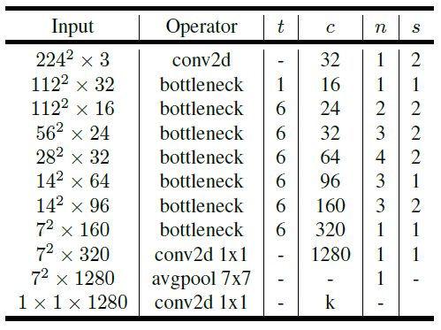
Мобильные Сети. MobileNet V2 2018
MobileNet v2 состоит из 17 блоков.
В конце вместо полносвязного слоя – слой 1×1 свертки, global average pooling, и слой классификации.
Таим образом блок MobileNet V2 имеет меньше параметров, чем для версии V1 и не много лучшую точность.
t – expansion; s – stride; с – число каналов
n-число одинаковых блоков
Sandler, Mark, et al. "Mobilenetv2: Inverted residuals and linear bottlenecks." Proceedings of the IEEE conference on computer vision and pattern recognition. 2018.

Slide 10
Слои внимания 2017
Идея внимания – это идея "подсвечивание" наиболее информативных участков входных данных
2014 Бахданау (Bahdanau) предложил использование машинном переводе, - механизм внимания (Attention).
В 2016-2017 механизма само-внимания (Self-Attention) для задач обработки естественного языка.
2017 многоголовое внимание (Multi-Head Attention) и блок трансформер (Transformer).
Основной идеей механизма внимания является обучение слоя (блока) выделять наиболее важные участки входных данных при помощи нормализации функцией Softmax.

Slide 11
Слои внимания 2017
Иллюстрация соответствует типу межканальное само-внимание,
так как взвешивание функцией Softmax проводится по каждой позиции пикселя, но для всех каналов.
Слой самовнимания позволяет провести перегруппировку пикселей входного слоя - то есть делает результат работ нейронной сети независимым от нерегулярных особенностей каждого экземпляра входных данных.
Технически само-внимание эквивалентно свертке,

Slide 12
Слои внимания 2017
Один и тот же набор карт признаков трижды претерпевает нелинейные изменения при помощи точечных сверток с функций активации.
Три измененных копии входных данных обрабатываются по разному.
Первые две копии перемножаются, образуя новый набор карт признаков.
На этом наборе каналов при помощи межканального softmax взвешивания выделяются наиболее важные участки.
Затем участки проецируются на третью копию входных данных позволяя выделить на ней на те самые важные участки.
Весовые параметры всех сверток обучаются вместе с сетью,
Сеть сама определяет важные участки по отношению к задаче.
Технически само-внимание эквивалентно свертке,
Отметим, что реальные слои внимания работают несколько иначе.

Slide 13
Слои внимания. CBAM
Convolutional Block Attention Module (CBAM) – совмещение идей пространственного и поканального внимания (2018)
output
(по всем каналам)

Slide 14
Слои внимания. CBAM
Канальное внимание реализуется за счет Глобального среднего и максимального пулингаов (это GAP и GMP соответственно ).
Такие пулиги формируют векторы, с числом параметров, равным числу каналов входных данных.
Затем векторы преобразуются при помощи полносвязных слоев и взвешиваются при помощи функции активации, так для каждой карты признаков определяется весовой параметр ее значимости.

Slide 15
Слои внимания. CBAM
Для пространственного внимания кары признаков усреднядтся поканально, также поканально выбираются максимальные значения пикселей – происходит такой межканальный пулинг.
Из полученных карт признаков формируется одна при помощи свертки. Для полученой карты вычисляются пространственные веса, которые считаются одинаковыми для всех кар признаков исходного изображения.
Эта маска весовых параметров перемножается с каждой из входных карт признаков.
(по всем каналам)

Slide 16
Squeeze and Excitation block
Squeeze and Excitation block (SE block) – вариация на тему само-внимания в компьютерном зрение.
Основная идея блока перекалибровка каналов для усиления значимости более информативных из них.
Цель блока повысить информативность карт признаков – то есть чувствительность к канальным позициям полезных признаков.
В некотором смысле SE блок альтернативен батч-нормализацие.
Такой слой это вариация слоя внимания, он позволяет использовать глобальную информацию для усиления конкретного признака.

Slide 17
Слои внимания. SENet 2018
Каждый SE блок состоит из:
Операция сжатия (Squeeze) информации из карт (при помощи global average pooling, GAP) .
Операция возбуждения (Excitation) при помощи двух полносвязных слоев для сжатой информации.
Цель операции взвешивание информации из разных каналов.
Операция перекалибровки (пере-взвешивания) с помощью набора функций sigmoid.

Slide 18
Squeeze and Excitation block
В оригинальной идеи пере-калибровка
в начальных слоях позволяет возбудить информативные признаки не зависимо от классов (class-agnostic manner )
То есть слой «укрепляет» (регуляризирует) низкоуровневые представления признаков.
В оконечных слоях SE блок позволяет выделить признаки, наиболее характерные для каждого класса

Slide 19
Слои внимания. SENet 2018
Отличие SE от классического самовнимания:
замена softmax (то есть много кассовой функции – выделение одного класса) на набор сигмоидов (то есть много меточная классификация – выделение всех возможных классов).
В некотором смысле это аналогично вспомогательным выходам в inception layer.
Важное достоинство SE – низкая вычислительная сложность.

Slide 20
Базовые тестовые вопросы
1. Укажите на утверждение, не соответствующее идеи в основе MobileNet V1
Использование Каскадной и пространственно-разделенных сверток для снижения числа параметров свертки.
Использование Depth Wise Separable convolution для для снижения числа параметров свертки.
Использование функций активации типа ReLU6 для предотвращения эффекта взрыва весовых параметров.

Slide 21
Базовые тестовые вопросы
2. Укажите на утверждение, не соответствующее идеи в основе MobileNet V2
Использование структуры DenseBlock для минимизации числа признаков к числу параметров.
Архитектура имеет блок типа расширение – свертка - сжатие.
Замена пулинга на свертку с шагом 2.

Slide 22
Базовые тестовые вопросы
3. Укажите на утверждение, не соответствующее идеи в основе подходов MobileNet V1/V2
Для экономии числа параметров блок имеет структуру типа split (когда каналы разделяются на две части), операции проводятся только в одной части.
Головная часть архитектуры MobileNet V2 сети представляет структуру типа глобальный пулинг-точечные свертки-выход сети.
Сети имеют два гипепараметра: ширина (коэффициент расширения числа карт признаков в свертке) и разрешение (входное разрешение изображения).

Slide 23
Учбеный вопрос-повышенная сложность
выберите какой из рисунков соответствует блоку MobileNet V2

Slide 24
Учбеный вопрос-повышенная сложность
Выбурите два описания блоков соответствующих MobileNetV2
Точечная свертка на входе 100 каналов, на выходе 200 каналов, глубокая свертка 3 на 3 с шагом 1, точечная свертка, на входе 200 каналов, на выходе 100 каналов, остаточная связь.
Точечная свертка на входе 100 каналов, на выходе 200 каналов, глубокая свертка 3 на 3 с шагом 2, точечная свертка, на входе 200 каналов, на выходе 50 каналов.
Точечная свертка на входе 200 каналов, на выходе 100 каналов, глубокая свертка 3 на 3 с шагом 2, точечная свертка, на входе 100 каналов, на выходе 150 каналов.
Точечная свертка на входе 200 каналов, на выходе 100 каналов, глубокая свертка 3 на 3 с шагом 1, точечная свертка, на входе 100 каналов, на выходе 200 каналов, остаточная связь.
Точечная свертка на входе 100 каналов, на выходе 200 каналов, точечная свертка на входе 200 каналов, на выходе 200, точечная свертка, на входе 200 каналов, на выходе 100 каналов, остаточная связь.
Точечная свертка на входе 100 каналов, на выходе 200 каналов, глубокая свертка 3 на 3 с шагом 1, остаточная связь.
Точечная свертка на входе 100 каналов, на выходе 200 каналов, глубокая свертка 3 на 3 с шагом 2.

Slide 25
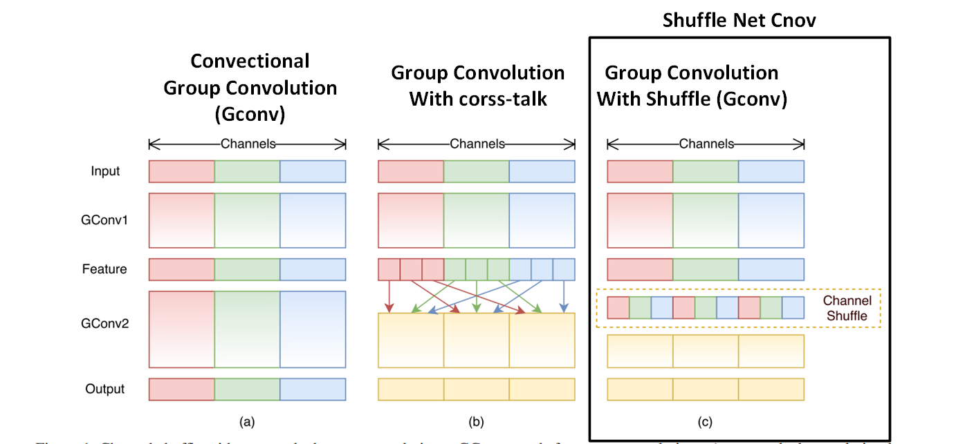
Мобильные Сети. ShuffleNet. Group-Wise convolution
Основная идея – использовать групповую свертку (group-wise convolution)
Карты признаков делятся на несколько групп в которых выполняют свертку.
Результаты перемешиваются (shuffle).
Перемешивание происходит по заранее заданному правилу.
Идея близка к DepthWise conv.
Авторы полагают, что каждая группа обучается независимо и веса между группами не передаются и не усредняются, поэтому признаки по группам разные.

Slide 26
Мобильные Сети. ShuffleNet. Group-Wise convolution
После свертки происходит перемешивание признаков.
По мнению авторов, если не перемешивать признаки, это ограничивает способность сети к обучению. Возможны:
Оставить все веса как есть
Скопировать веса между группами
Перемешать результаты.
Перемешивание повышает разброс (разнообразие, дисперсию) групп
– то есть повышает информацию в сети
по аналогии со скремблом в системах связи.

Slide 27
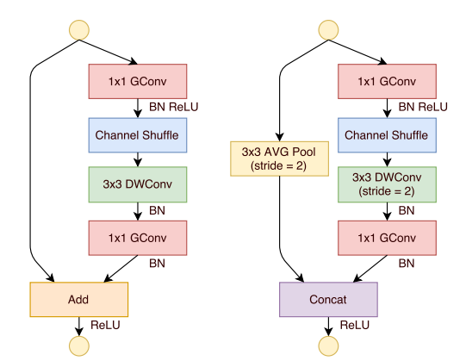
Мобильные Сети. ShuffleNet V1 2017
Блоке ShuffleNetV1
1 этап - 1×1 групповая свертка- bottleneck слой (снижает число карт признаков в 4 раза)
2 этап -перемешивание.
3 этап 3×3 depthwise свертка с batchnorm но без ReLU.
Предположено, что без ReLU результаты тут лучше.
В некоторых блоках слой имеет шаг 2.
4 этап 1×1 групповая свертка- расширение числа карт признаков без перемешивания.
Авторы отмечают что на этом этапе нет разницы перемешать или нет.
остаточно связь.
Если шаг 2, то связь включает 3×3 average pooling и результат конкатенируется вместо сложения.
Авторами определено, что необходимо 8 групп для наилучшего результата.
Архитектура: входной поток (свертка 3х3б шаг 2, max pooling), 3 этапа по 4 или 8 блоков ShuffleNet, каждый этап начинается с блока с шагом 2. В конце global average pooling и fully-connected слой.

Slide 28
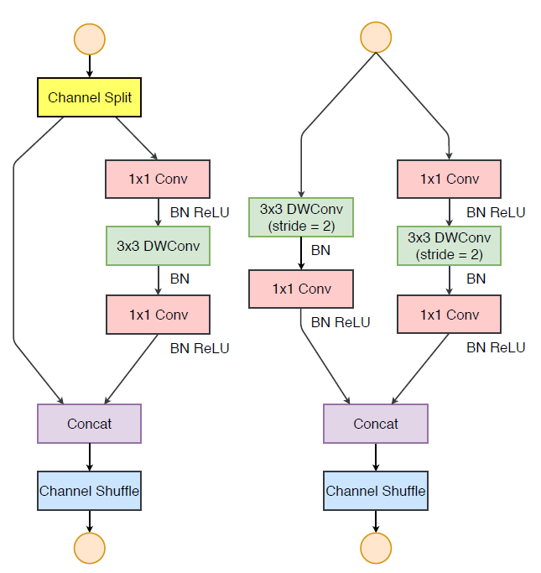
Мобильные Сети. ShuffleNet V2 2018
ShuffleV2 block
Input flow
Отличия ShuffleNet V2:
1 этап – разделение (Split) на две ветви
Операция аналогична двум ветвям.
2 этап 1×1 свертка без групп, BatchNorm и ReLU.
3 этап 3×3 DepthWise свертка с BatchNorm без ReLU.
4 этап 1×1 свертка без групп, BatchNorm и ReLU.
5 этап объединение свертки и остаточной связью (конкатенация) обратная разделению.
Отмечается, что сложение вычислительно сложнее и требует дополнительной памяти.
6 этап перемешивание каналов.
5 и 6 этапы могут быть объединены в один.
Все свертки имеет одно и тоже число входов и выходов.
Авторы обнаружили, что в этом случае доступ к памяти оптимальный.
ShuffleNet V2 имеет модифицированную архитектуру первого блока.
Блок имеет две ветви без Split,
обе ветви имеют свертку DepthWise с шагом 2, но в одной свертка 1×1 только после , в другой и перед и после.
Также есть ShuffleNet V2+ с архитектурными достижениями MobileNet v3.

Slide 29
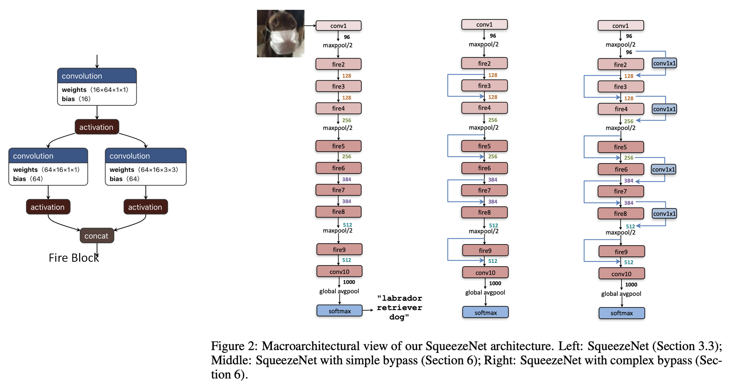

Мобильные Сети. SqueezeNet 2016
SqueezeNet - первая попытка создания архитектуры для низко-производительных мобильных устройств.
Цель архитектуры – выбор структуры максимально производительного блок – т.н. fireblock. Блок имеет:
операцию сжатия (свертка $1×1,\text{sqeeze} \text{layer})$
Предполагается, что не все карты признаков необходимы для конечного результата.
В ходе обучения нейронная сеть должна научиться оставлять только не обходимые карты.
две операции расширения – свертки $3×3 и 1×1$ в двух параллельных ветках.
замена части традиционных сверток на свертки $1×1$ (точечные свертки) снижает число параметров, в 9 раз
Реализация субдискретизации (пулинга) только в оконечных слоях нейронной сети.
По мнению авторов это должно способствовать увеличению обобщающей способности при классификации - задержанная субдискретизация (delayed downsampling).
Производительность на уровне AlexNet при числе параметров в 50 раз ниже (5 МБайт против 240 у AlexNet).
В сети нет полносвязных слоев.

Slide 30
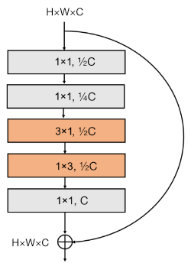
Мобильные Сети. SqueezeNeXt 2018
SqueezNeXt network (2018) – развитие идей SqueezeNet
Основной блок SqueezeNeXt: Последовательное сжатие карт признаков при помощи сверток 1×1 (C/2, и C/4).
Чем больше сверток, тем больше не линейностей – более точное сжатие.
Сжатие сокращает число признаков, оставляя только нужные.
Использование пространственно-разряженной свертки (3×1 и 1×3) вместо 3×3
Порядок сверток меняется у четных и не четных блоков.
Использование остаточных связей в отличии от стандартной SqueezeNet
Сеть использует полносвязаный слой в головной части, но перед этим делается сжатие размерности.
Глубина и число карт признаков – это гиперпараметр.

